Slide 1


Особенности приема абитуриентов с ограниченными возможностями здоровья и инвалидностью в 2024 году, в том числе реализация образовательного сертификата для получения среднего профессионального образования
Граненкова Екатерина Евгеньевна,
ответственный секретарь приемной комиссии
ГБПОУ НСО «Новосибирский профессионально-педагогический колледж»
Новосибирск, 2024

Slide 2
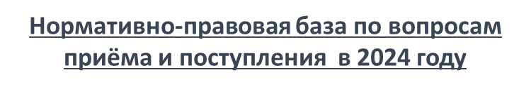
* На основании Федерального закона от 14.07.2022 № 300- ФЗ «О внесении изменения в статью 79 Федерального закона «Об образовании Российской Федерации» лица, признанные инвалидами I, II или III группы после получения среднего профессионального образования или высшего образования, вправе повторно получить профессиональное образование соответствующего уровня по другой профессии, специальности или направлению подготовки за счет бюджетных ассигнований федерального бюджета, бюджетов субъектов Российской Федерации и местных бюджетов в порядке, установленном настоящим Федеральным законом для лиц, получающих профессиональное образование соответствующего уровня впервые.
* В соответствии с Федеральным законом от 14 июля 2022 г. N 296-ФЗ
"О внесении изменения в статью 68 Федерального закона "Об образовании в Российской Федерации" детям-инвалидам, инвалидам I и II групп и инвалидам войны предоставляется преимущественное право зачисления в образовательную организацию на обучение по образовательным программам среднего профессионального образования при условии успешного прохождения вступительных испытаний (в случае их проведения) и при прочих равных условиях.

Slide 3
Первоочередной порядок зачисления в колледж предоставляется лицам, указанным в части 5.1 статьи 71 Закона об образовании:
Герои Российской Федерации, лица, награжденные тремя орденами Мужества;
2) граждане, проходящие (проходившие) военную службу в Вооруженных Силах Российской Федерации, граждане, проходящие (проходившие) военную службу (службу) в войсках национальной гвардии Российской Федерации, в воинских формированиях и органах, указанных в пункте 6 статьи 1 Федерального закона от 31.05.1996 № 61-ФЗ «Об обороне», при условии их участия в специальной военной операции на территориях Украины, Донецкой Народной Республики, Луганской Народной Республики, Запорожской области и Херсонской области
3) граждане, призванные на военную службу по мобилизации в Вооруженные Силы Российской Федерации, граждане, заключившие контракт о добровольном содействии в выполнении задач, возложенных на Вооруженные Силы Российской Федерации или войска национальной гвардии Российской Федерации, при условии их участия в специальной военной операции на территориях Украины, Донецкой Народной Республики, Луганской Народной Республики, Запорожской области и Херсонской области

Slide 4
4) лица, принимавшие в соответствии с решениями органов государственной власти Донецкой Народной Республики, Луганской Народной Республики участие в боевых действиях в составе Вооруженных Сил Донецкой Народной Республики, Народной милиции Луганской Народной Республики, воинских формирований и органов Донецкой Народной Республики и Луганской Народной Республики начиная с 11 мая 2014
6) дети медицинских работников, умерших в результате инфицирования новой коронавирусной инфекцией (COVID-19) при исполнении ими трудовых обязанностей, по основным профессиональным образовательным программам медицинского образования и фармацевтического образования.
5) дети лиц, указанных в пунктах 2-4;
В рамках реализации права на зачисление на обучение в первоочередном порядке (далее – первоочередное право) не учитываются результаты освоения поступающими образовательной программы основного общего или среднего общего образования.

Slide 5
РЕГИОНАЛЬНЫЙ ЦЕНТР СОПРОВОЖДЕНИЯ ПРИЕМА АБИТУРИЕНТОВ ИЗ ЧИСЛА ЛИЦ С ОВЗ И ИНВАЛИДНОСТЬЮ
В ПРОФЕССИОНАЛЬНЫЕ ОБРАЗОВАТЕЛЬНЫЕ ОРГАНИЗАЦИИ НОВОСИБИРСКОЙ ОБЛАСТИ
Консультирование секретарей приемных комиссий по вопросам приема абитуриентов из числа лиц с ОВЗ и инвалидностью.
Сбор информации от приемных комиссий ПОО о количестве обращений и поданных заявлений о приеме на обучение от абитуриентов из числа лиц с ОВЗ и инвалидностью.
Сопровождение работы приемной комиссии БПОО по приему абитуриентов из числа лиц с ОВЗ и инвалидностью.
Консультирование абитуриентов и их родителей по вопросам поступления в ПОО: проведение профдиагностики, консультирование педагогом-психологом колледжа по профессиональной ориентации абитуриента, консультирование заведующим и методистом отделения инклюзивного образования по имеющимся специальностям и профессиям в ПОО Новосибирской области, правилам приема на обучение, особенностям вступительных испытаний и обучения лиц с ОВЗ и инвалидностью.

Slide 6


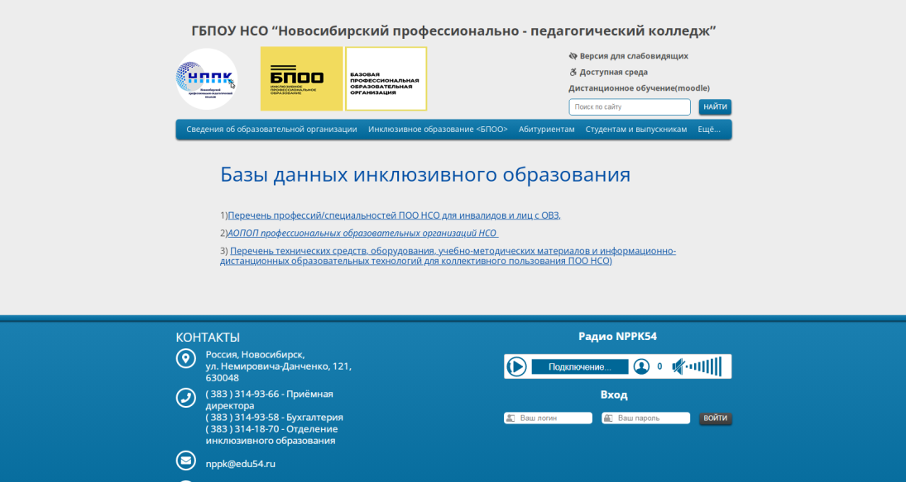
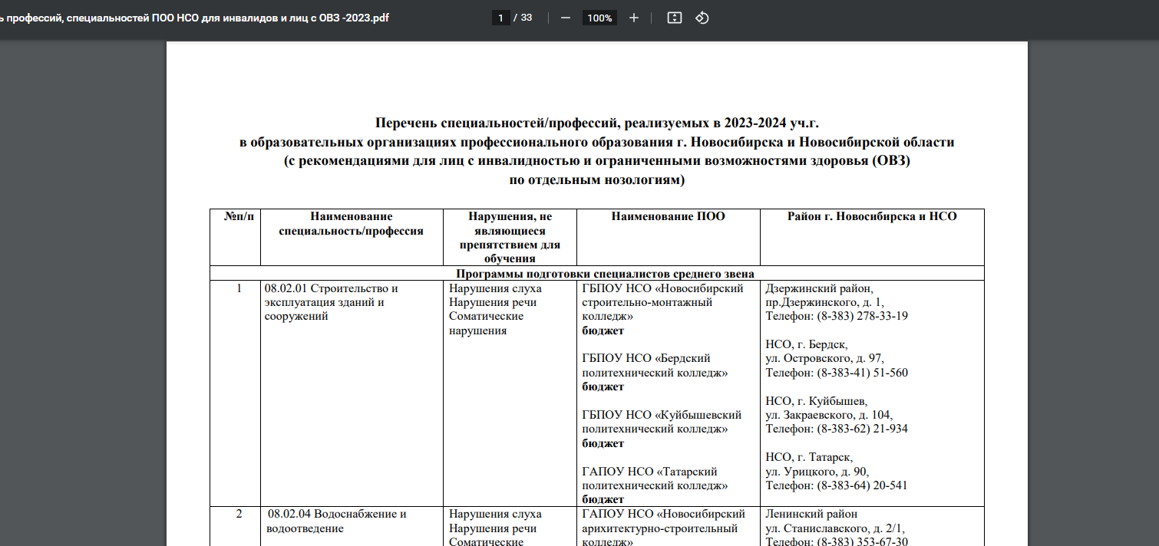
Рекомендации абитуриентам с ОВЗ и инвалидностью по выбору специальности/профессии
Сайт ГБПОУ НСО «Новосибирский профессионально-педагогический колледж»,
раздел «Инклюзивное образование»,
страница «Базы данных инклюзивного образования»,
документ «Перечень профессий/специальностей ПОО НСО для инвалидов и лиц с ОВЗ»
http://www.nppk54.ru/node/927

Slide 7
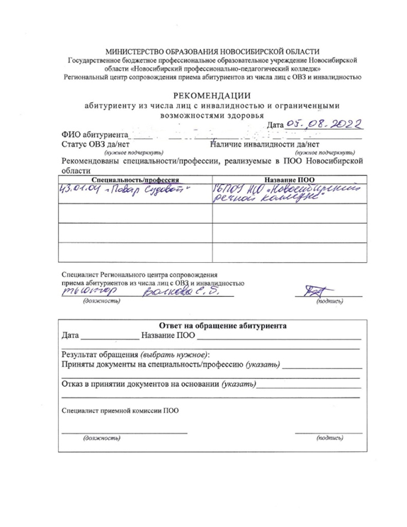
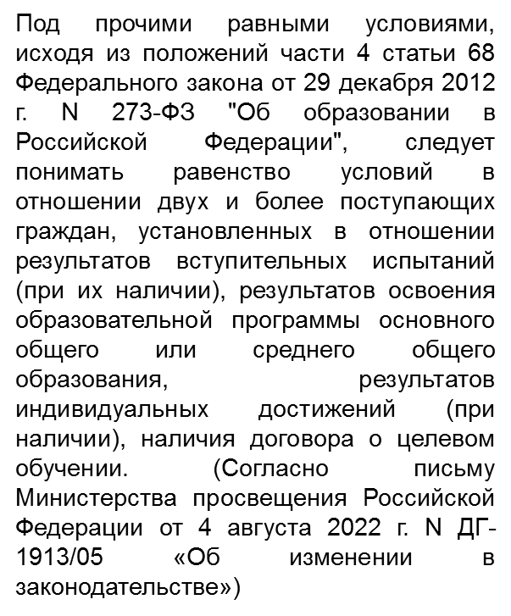

Slide 9
Общее количество рекомендаций, выданных Региональным центром в сторонние
образовательные организации системы СПО - 13
Наименование специальностей, рекомендованных к поступлению Региональным центром для абитуриентов с ОВЗ и инвалидностью в сторонние образовательные организации системы СПО:
Повар –кондитер
Аппаратчик, оператор производства продуктов питания из растительного сырья
Сетевое и системное администрирование
Строительство и эксплуатация автомобильных дорог и аэродромов
Техническое обслуживание и ремонт двигателей, систем и агрегатов автомобилей
Мастер по изготовлению швейных изделий
Графический дизайнер
Монтаж, техническое обслуживание и ремонт электронных приборов и устройств
Информационные системы и программирование
Эксплуатация и обслуживание электрического и электромеханического оборудования (по отраслям)

Slide 10
Информация по приёму абитуриентов с ОВЗ
и инвалидностью 2024-2025 учебный год.
Было подано всего заявлений – 44 шт.
Поступило ( 9 кл. и 11 кл.)- 33 чел.
По образовательному сертификату – 2 чел. Садово-парковое и ландшафтное строительство -1 чел.
Оператор информационных систем и ресурсов – 1 чел.
Из них по нозологиям:
НОДА- 10 чел. РАС- 5 чел.
Зрение – 1 чел. Слух- 3 чел.
ЗПР- 3 чел. Соматика- 11 чел.
Статус ОВЗ – 11 чел. Инвалидность- 26 чел.
Наличие ПМПК на момент поступления- 11 чел.
Было дано 13 направлений в другие учебные заведения, абитуриентам с ОВЗ и инвалидностью.
Общее количество обучающихся с ОВЗ и инвалидностью на 2024-2025 учебный год -79 чел.

Slide 11
- Образовательный сертификат -именной документ на бумажном носителе;
Получатель образовательного сертификата получает преимущественное право на получение среднего профессионального образования в профессиональных образовательных учреждениях, подведомственных министерству образования Новосибирской областии
- Количество выдаваемых образовательных сертификатов – не более 41 шт. (Приказ министерства образования Новосибирской области от 25.04.2024 № 691);
- Наименование программ, по которым будет производиться набор абитуриентов по образовательным сертификатам в 2024 году- 41 (Приказ министерства образования Новосибирской области от 25.04.2024 № 691).

Slide 12
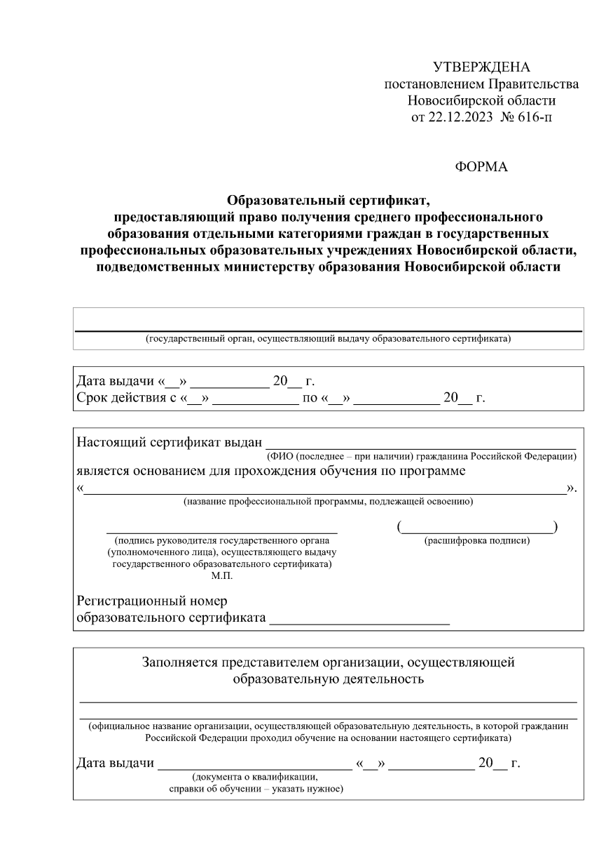
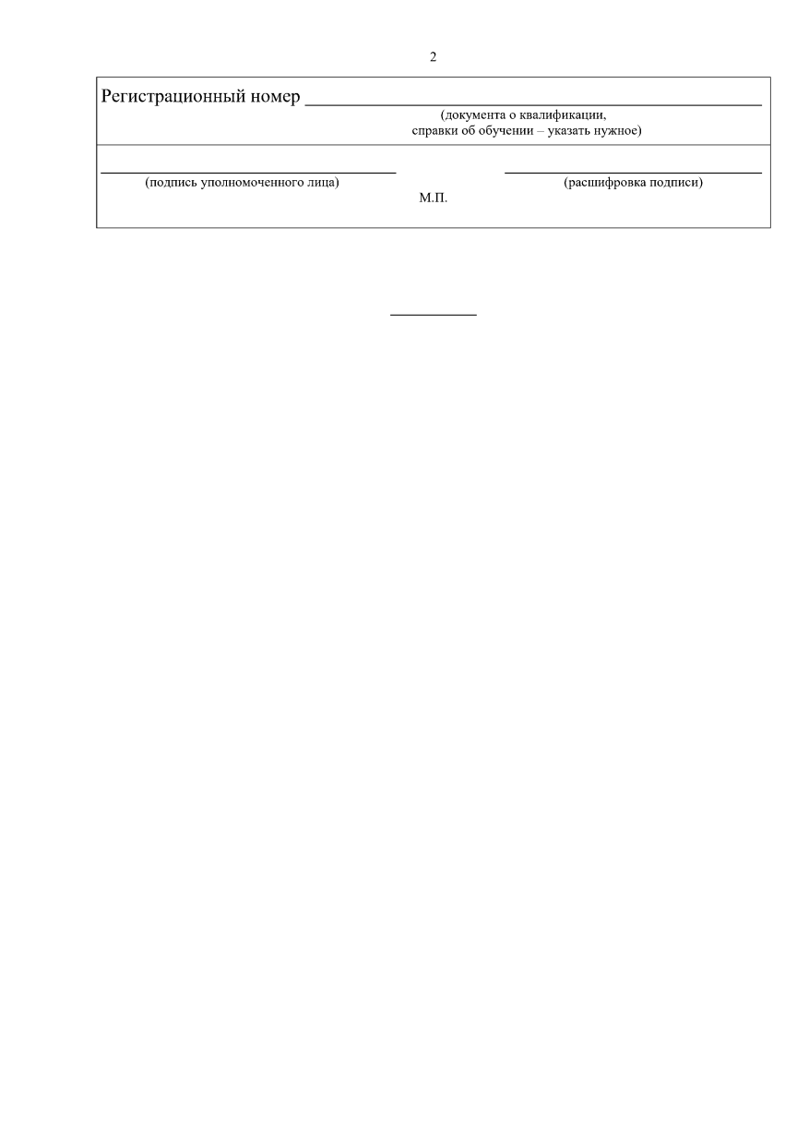
Критерии и категории получателей образовательного сертификата:
-гражданство Российской Федерации;
-проживание на территории Новосибирской области; - основное общее или среднее общее образование;
категории лиц:
дети-инвалиды;
инвалиды I и II групп;
инвалиды с детства;
инвалиды вследствие военной травмы или заболевания, полученных в период прохождения военной службы, ветеранов боевых действий (из числа лиц, указанных в подпунктах 1 - 4 пункта 1 статьи 3 Федерального закона от 12 января 1995 года № 5-ФЗ «О ветеранах»)

Slide 13
Порядок получения образовательного сертификата (Постановление
Правительства Новосибирской области от 22.12.2023 № 616.)
Для получения образовательного сертификата заявитель (или его законный представитель) не позднее 1 июля 2024 года обращается с заявлением в адрес министерства в письменной форме (лично или по почте) или в форме электронного документа о получении образовательного сертификата с указанием выбранной образовательной программы в соответствии с перечнем образовательных программ.
Прием заявлений на получение образовательного сертификата С 1 мая по 1 июля 2024 года

Slide 14
К заявлению прилагаются копии следующих документов, заверенные в установленном законодательством Российской Федерации порядке:
- документа об основном общем или среднем общем образовании;
- документа, удостоверяющего личность;
- документа, подтверждающего факт проживания на территории Новосибирской области;
- документа подтверждающего полномочия законного представителя (в случае обращения законного представителя);
- документа, подтверждающего инвалидность.
* Рекомендации по выбору специальности, на основе профдиагностики и профконсультирования базовой профессиональной образовательная организация, осуществляющая поддержку инклюзивного образования в Новосибирской области

Slide 15
Заявление с прилагаемыми документами регистрируется в течение трех рабочих дней со дня его получения, рассматривается министерством в течение 15 рабочих дней со дня его регистрации.
Решение министерства об отказе в выдаче образовательного сертификата доводится до сведения лица, подавшего заявление, письмом в течение пяти рабочих дней со дня принятия решения с указанием основания отказа.
Основанием для отказа в выдаче образовательного сертификата является:
1) непредставление документов, в соответствии с перечнем:
2) выбор программы реализации образовательного сертификата, не соответствующей перечню образовательных программ, по которым будет производиться набор абитуриентов по образовательным сертификатам в текущем году;
3) несоответствие лица, подавшего заявление, категориям получателей образовательного сертификата.

Slide 16
- Решение министерства о выдаче образовательного сертификата оформляется приказом министерства и доводится до сведения получателя образовательного сертификата письмом в течение пяти рабочих дней со дня принятия решения.
- Министерство выдает образовательный сертификат получателю образовательного сертификата или его законному представителю лично или по почте в срок не позднее 15 июля текущего года.
- Образовательный сертификат предоставляется получателю образовательного сертификата единожды.

Slide 17
Адрес и способы подачи заявления на образовательный сертификат
Заявление с прилагаемыми документами в письменной форме (лично или по почте) необходимо предоставить по адресу: г. Новосибирск ул. Немировича-Данченко, 121, (ГБПОУ НСО «Новосибирский профессионально-педагогический колледж» - базовая профессиональная образовательная организация, осуществляющая поддержку инклюзивного образования в Новосибирской области), каб. 112, отделение инклюзивного образования. Заявление с прилагаемыми документами в форме электронного документа с пометкой «образовательный сертификат» необходимо направить на электронный адрес nppk@edu54.ru

Slide 18




ГБПОУ НО «Новосибирский профессионально-педагогический колледж»
Базовая профессиональная образовательная организация (БПОО) –
обеспечивает условия доступности и организацию качественного СПО и ПО для инвалидов и лиц с ограниченными возможностями здоровья, координацию деятельности ПОО в субъектах Российской Федерации от профориентации до трудоустройства выпускников из числа инвалидов и лиц с ограниченными возможностями здоровья.
Горячая линия по вопросам получения профессионального образования и профессионального обучения лиц с инвалидностью и ОВЗ, а также их последующего трудоустройства
8 (383) 314-18-70
Адрес БПОО:
Новосибирская область, г. Новосибирск, ул. Немировича-Данченко, 121
Адрес электронной почты:
nppk@edu54.ru
Доступная среда
www.nppk54.ru
vk.com/nppk54

